Slide 1
KHỞI ĐỘNG

Slide 3
I. TÌM HIỂU CHUNG

Slide 4

1. Tác giả
-G.G.Mác-két (1928- 2014).
-Là một nhà văn nổi tiếng người Colombia.

Slide 5

2. Tác phẩm
Tháng 8 (1986) nguyên thủ 6 nước họp ở Mê-hi-cô đã bàn về chiến tranh hạt nhân.
Nhà văn Mác –két đã được mời tham dự.
Văn bản được trích từ bài tham luận của ông.

Slide 6
II. ĐỌC – HIỂU VĂN BẢN

Slide 7

1. Đọc
2. Kiểu văn bản + PTBĐ
Văn bản: Nhật dụng
PTBĐ: Nghị luận
3. Đề tài
Chống chiến tranh, bảo vệ hòa bình.

Slide 8
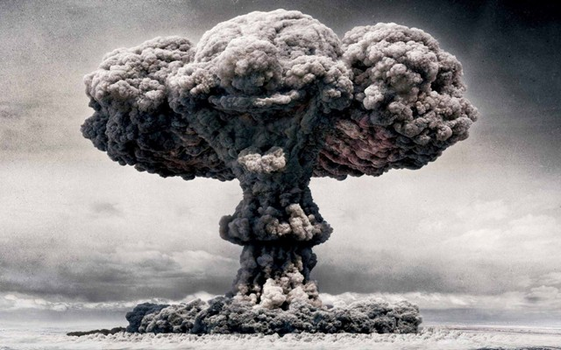

4. Bố cục
+ Đoạn 1: Từ đầu … sống tốt đẹp hơn → Nguy cơ chiến tranh hạt nhân đang đè nặng lên toàn trái đất.
+ Đoạn 2: Tiếp theo … xuất phát của nó → Chứng minh cho sự tốn kém và phi lý của chiến tranh hạt nhân.
+ Đoạn 3: … còn lại: Nhiệm vụ của chúng ta và đề nghị của nhà văn.

Slide 9
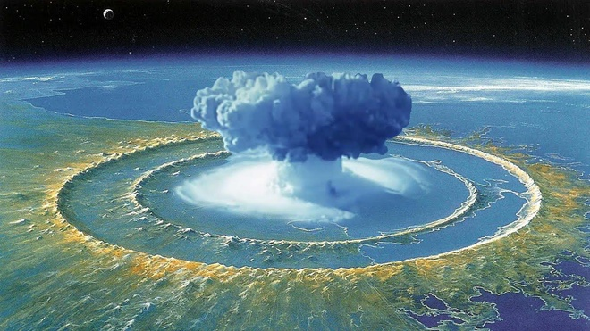

LUẬN ĐIỂM
Lời kêu gọi đấu tranh vì một thế giới hòa bình.
Nguy cơ khủng khiếp của chiến tranh hạt nhân.

Slide 10

LUẬN CỨ
Kho vũ khí hạt nhân đang được tàng trữ có khả năng huỷ diệt cả trái đất và các hành tinh.
Cuộc chạy đua vũ trang là vô cùng tốn kém và hết sức phi lí.
Chiến tranh hạt nhân đi ngược lại lý trí của tự nhiên và của con người.
Nhân loại có nhiệm vụ ngăn chặn chiến tranh hạt nhân, đấu tranh vì một thế giới hòa bình.

Slide 11
III. PHÂN TÍCH

Slide 12
LC 1: Nguy cơ chiến tranh hạt nhân
Nêu câu hỏi :
+ “Chúng ta đang ở đâu?”
→ Gây sự chú ý và kéo tất cả mọi người cùng nhập cuộc.
Con số cụ thể:
+ Hôm nay là ngày 8.8.1989
+ Hơn 50.000 đầu đạn hạt nhân ...
+ ...đang ngồi trên 4 tấn thuốc nổ, tất cả chỗ đó sẽ nổ tung...12 lần.
=> Thống kê chính xác, khiến người đọc, người nghe rùng mình.
- So sánh:
+ Vũ khí hạt nhân với thanh gươm Đa-mô-clet.

Slide 13

1) Nguy cơ của chiến tranh hạt nhân :
- Mở đầu: Nêu câu hỏi gây sự chú ý
-> Cách vào đề trực tiếp, nêu thời gian cụ thể, Chứng cứ xác thực
- - Ngày 8/8/1986 : 50.000 đầu đạn hạt nhân, 4 tấn thuốc nổ/ người.
- Nguy cơ: Tiêu diệt các hành tinh và phá hủy sự thăng bằng của hệ mặt trời.
Hiểm họa khủng khiếp đe dọa toàn thể loài người và mọi sự sống

Slide 14
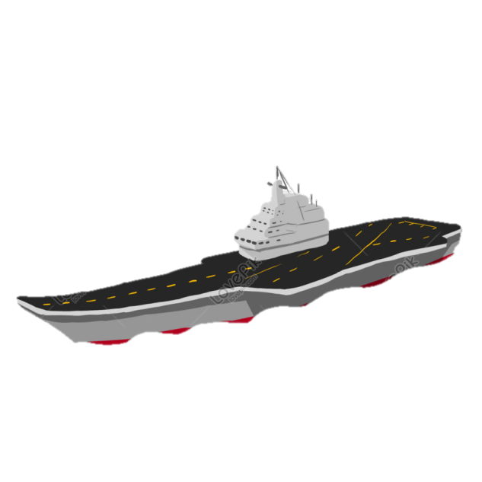
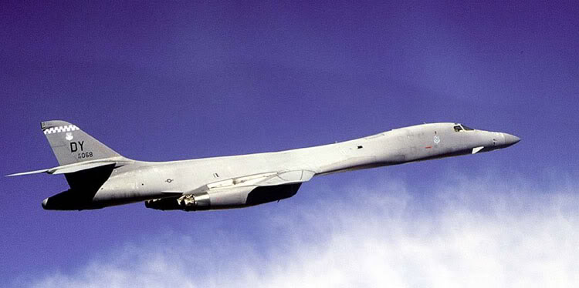
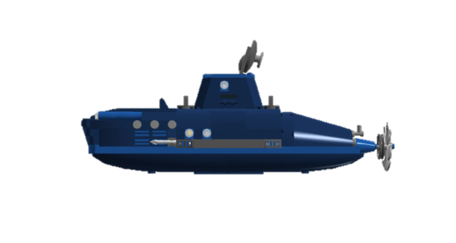
LC 2: Sự phi lí của cuộc chạy đua vũ trang
Chi phí cho CTHN
Các lĩnh vực đời sống, XH.
100 máy bay B1B
+
7000 tên lửa
= giải quyết cho 500 triệu trẻ em nghèo khổ.
= chương trình phòng bệnh sốt rét cho hơn 1 tỉ người trong 14 năm + cứu hơn 14 triệu trẻ em châu Phi.
10 chiếc tàu sân bay
149 tên lửa MX
= lo cho 575 triệu người thiếu dinh dưỡng.
27 tên lửa MX
= tiền nông cụ cho các nước nghèo
2 tàu ngầm mang vũ khí hạt nhân
= tiền xóa nạn mù chữ toàn thế giới.

Slide 15
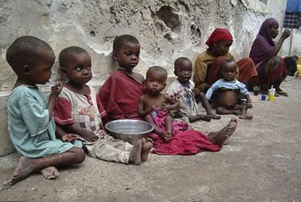

2) Cuộc chạy đua vũ trang cực kì tốn kém
Máy bay B1B = 1,2 tỉ đô la
- Giải quyết những vấn đề cấp bách nhất trên thế giới:
+ Cứu trợ về y tế
+ Giáo dục
+ Tiếp tế thực phẩm
-> Chỉ là một giấc mơ, không thể thực hiện được.
Chi phí cho sản xuất hạt nhân và chạy đua vũ trang.
-> Vô cùng tốn kém đã và đang thực hiện.
* Sử dụng phép so sánh, đối lập, số liệu cụ thể, dẫn chứng xác thực.
* Cuộc chạy đua vũ trang cực kì tốn kém . Làm mất đi khả năng được sống tốt đẹp hơn của con người.

Slide 16
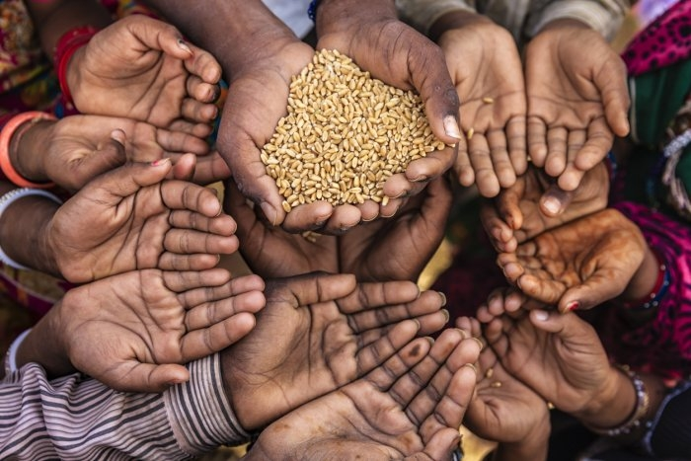
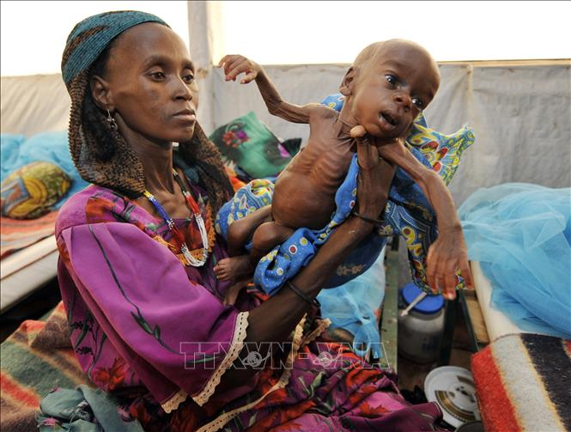
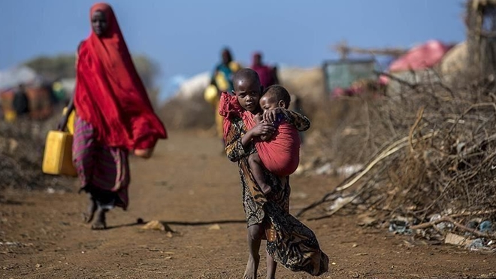

Slide 17
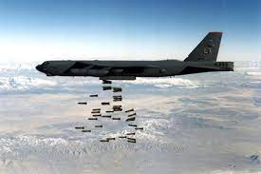
LC 3: Đi ngược lại lí trí của con người và lí trí tự nhiên
Sự phát triển của tự nhiên và xã hội
Qúa trình tiến hóa
Xuất phát
Đi ngược

Slide 18

3. Chạy đua vũ trang là đi ngược lại lí trí
- Quá trình tiến hóa của sự sống: hàng trăm triệu năm.
- Chiến tranh hạt nhân nổ ra: Đẩy lùi sự tiến hóa về điểm xuất phát.
-> Chứng cứ xác thực, nghệ thuật tương phản, giọng văn mỉa mai gây ấn tượng mạnh.
→ Chiến tranh hạt nhân là hiểm họa đe dọa toàn bộ sự sống trên trái đất, đi ngược lại lợi ích và sự phát triển của nhân loại..

Slide 19

4. Nhiệm vụ của toàn thế giới:
“ĐẤU TRANH VÌ MỘT THẾ GIỚI HÒA BÌNH”
- Lên tiếng ngăn chặn nguy cơ chiến tranh hạt nhân.
- Đề nghị: Lập nhà băng lưu trữ trí nhớ.

Slide 20
IV. TỔNG KẾT

Slide 21
1. Nghệ thuật
2. Nội dung
- Nguy cơ chiến tranh đang đe doạ toàn thể loài người và sự sống trên trái đất.
-Đấu tranh cho hoà bình, ngăn chặn và xoá bỏ nguy cơ chiến tranh hạt nhân là nhiệm vụ thiết thân và cấp bách của toàn thể loài người.
- Lập luận chặt chẽ.
- Chứng cứ phong phú, xác thực, cụ thể.
- Sử dụng nghệ thuật so sánh sắc sảo, giàu sức thuyết phục.
*GHI NHỚ: SGK/ 21

Slide 22
DẶN DÒ
-Học phần ghi nhớ và làm phần luyện tập sgk/21
- Đọc trước bài: Sử dụng yếu tố miêu tả trong văn thuyết minh và bài luyện tập sử dụng yếu tố miêu tả trong văn thuyết minh.

Slide 23
Chào tạm biệt các em!

